Slide 1
프로그래밍 기초
9주차 – Pointer2

Slide 2
Contents
1
Bubble Sort Using Pass-by-Reference
2
sizeof Operators
3
Pointer Expressions and Pointer Arithmetic
4
Relationship between Pointers and Arrays
5
Arrays of Pointer
6
Pointers to Functions

Slide 3
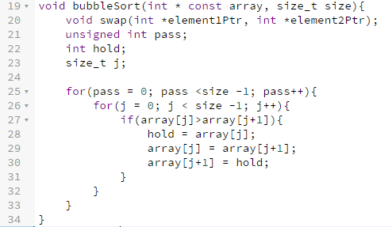
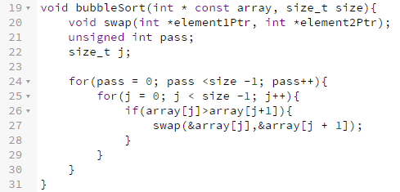
Bubble Sort Using Pass-by-Reference
Pass-by-Reference를 이용한
Bubble Sort
기존의 Bubble Sort

Slide 4
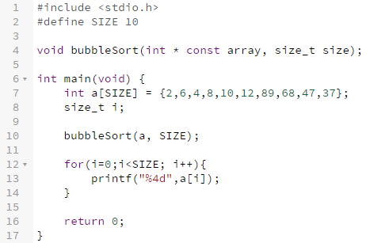
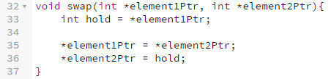
Bubble Sort Using Pass-by-Reference

Slide 5
sizeof Operators
sizeof 함수
sizeof(변수 또는 배열)
변수 또는 배열의 크기를 출력한다.
Variable Type | sizeof(variable) | Array | sizeof(array)
char | 1 | char[20] | 20
short | 2 | short[20] | 40
int | 4 | int[20] | 80
long | 4 | long[20] | 80
float | 4 | float[20] | 80
double | 8 | double[20] | 160

Slide 6
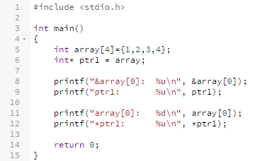

Pointer Expressions and Pointer Arithmetic
해당 포인터 변수가 가리키는 값
포인터 변수 앞에 ‘*’을 붙인다: *ptr1
해당 변수의 포인터 값
변수 앞에 ‘&’ 을 붙인다: &array[0]

Slide 7
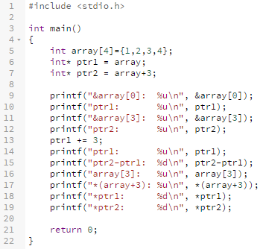
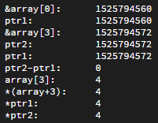
Relationship between Pointers and Arrays
포인터 변수의 산술 연산
배열을 참조하기 위해 포인터 변수에 + 혹은 – 연산을 사용하여도 된다.
두 변수간의 거리를 구하기 위해 두 변수의 포인터 변수에 – 연산을
사용하여도 된다.

Slide 8
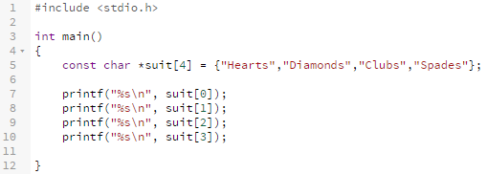

Arrays of Pointer
포인터 변수의 배열
원하는 타입의 포인터 변수를 배열로 생성 가능하다.
예) char *suit[4] // char형 배열
int *suit[4] // int형 배열
double *suit[4] // double형 배열

Slide 9
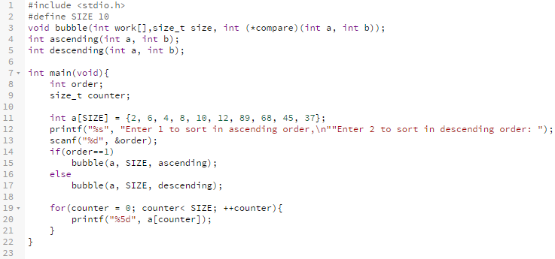
Pointers to Functions
함수의 매개변수로 함수의 포인터를 받을 수 있다.
Proto type에 정해진 타입의 input, output 매개변수들을 가지는 함수를 매개변수로 넘겨 받는다.

Slide 10
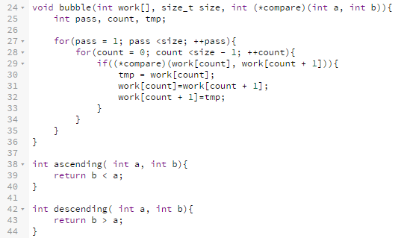
Pointers to Functions
Bubble 함수는 입력으로 int형 변수 2개를 받고 출력으로 int형 변수를 반환하는 함수인 ascending, descending 함수를 매개변수로 받을 수 있다.

Slide 11
Exercise
문자열 상수 3개의 정수 부분만 출력하는 프로그램
const char *numbers[3]={“12.23”, “1.4” “254.345”}
예)출력: 12 1 254
문제 1
(10)
문자열 크기와 문자열을 입력 받아 동적 메모리 할당 후 my_converter 함수를 이용하여 각 문자마다 대문자이면 소문자로 바꾸고 소문자이면 대문자로 바꾸어 저장한 후 출력하시오.
void my_converter(char* ch)
예) 입력: 3 Aab 출력: aAB
문제 2
(15)

Slide 12
Exercise
int array[SIZE] = {5, 10, 34, 23, 12, 4, 60, 95, 3, 0};
위 배열의 제일 큰 수와 작은 수가 저장된 주소 값을 출력하고 두 변수의 거리(차)를 출력
int* my_max(int a[], int size);
int* my_min(int a[], int size);
예) 출력: 153038882015 30388812 2
*변수의 주소 값은 매번 바뀔 수 있습니다.
문제 3
(25)

Slide 13
Homework
double array[SIZE]={0.1, 1.2, 2.3, 3.4, 4.5, 5.6, 6.7, 7.8, 8.9, 9.0};
위 배열의 값들을 내림 한 값들의 합과, 평균 그리고 올림 한 값들의 합과 평균을 구하는 프로그램
출력:54
45
5.400000
4.500000
Homework
(50)
int my_floor(double a);
int my_ceil(double a);
int my_sum(double work[], size_t size, int (*f)(double a));
double my_average(double work[], size_t size, int (*f)(double a));

